Slide 1

UBND XÃ VĨNH SƠN
TRƯỜNG PTDTBT TH & THCS VĨNH KIM
CHÀO MỪNG QUÝ THẦY CÔ
VỀ DỰ GIỜ LỚP 3 – O5
Môn: Toán
BÀI 41: LÀM QUEN VỚI BIỂU THỨC SỐ
Người thực hiện: Đào Thị Thu Thảo

Slide 2





Slide 3


Slide 4





LẤY KẸO CHO ẾCH XANH

Slide 5

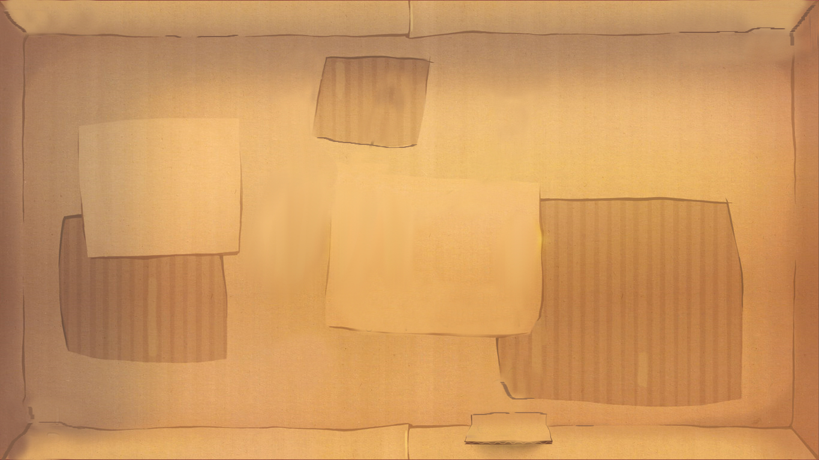






Bắt đầu!
Câu 1: 56 +27 = ?
HẾT GIỜ
A. 85
B. 83
C. 93
D. 73

Slide 6
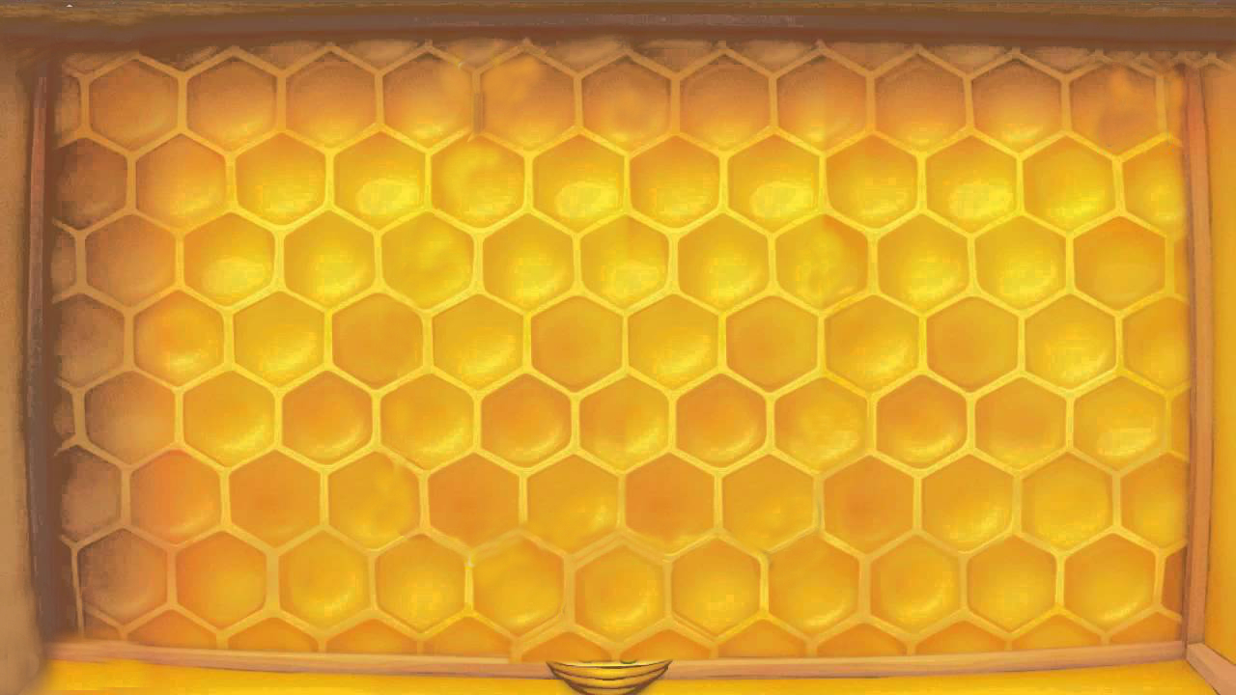
Bắt đầu!
Câu 2: 63 – 15 = ?
HẾT GIỜ
A. 42
B. 52
C. 48
D. 58

Slide 7
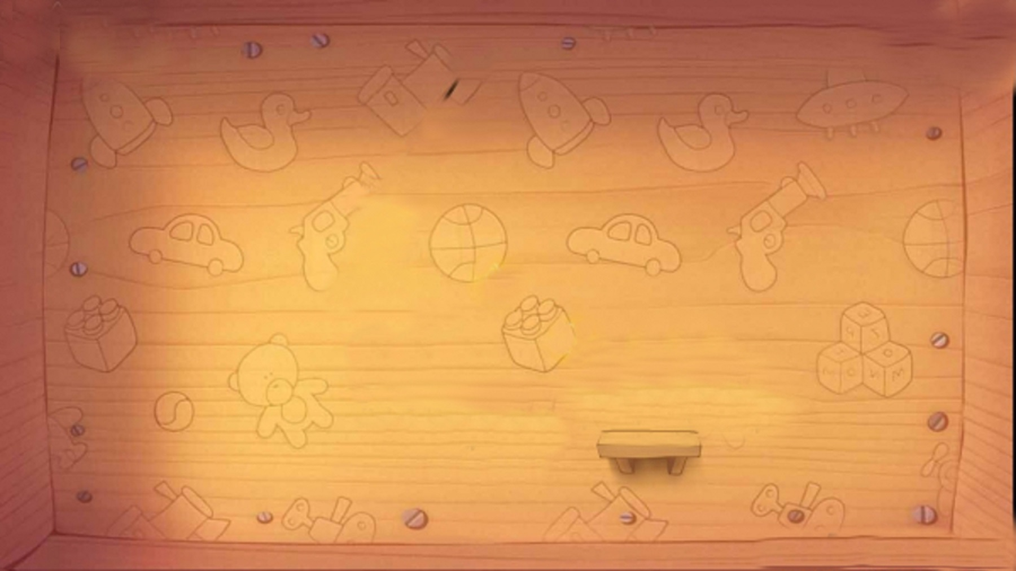
Bắt đầu!
Câu 3: 362 + 418 = ?
HẾT GIỜ
A. 780
B. 770
C. 776
D. 790

Slide 8


Thứ Tư, ngày 03 tháng 12 năm 2025
Toán
Làm quen với biểu thức số
Notes:
Thiết kế: Hương Thảo – Zalo 0972.115.126. Các tài khoản khác đều là giả mạo, ăn cắp chất xám

Slide 9
Khám phá

Slide 10
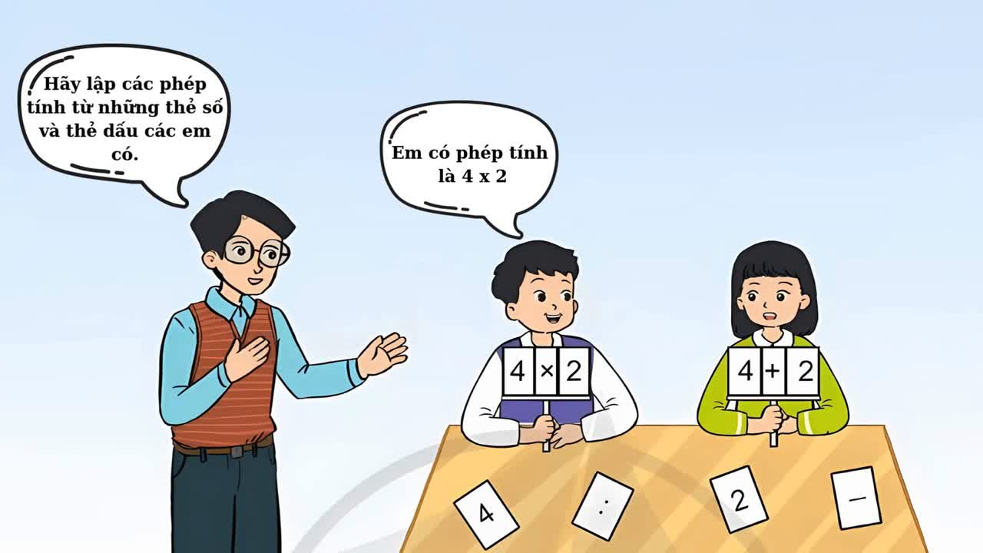
Thứ Tư ngày 03 tháng 12 năm 2025
TOÁN
Bài 41: LÀM QUEN VỚI BIỂU THỨC SỐ

Slide 11
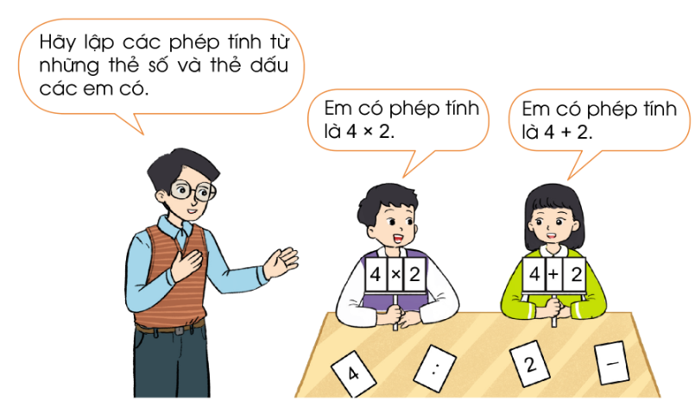
Thứ Tư ngày 03 tháng 12 năm 2025
TOÁN
Bài 41: LÀM QUEN VỚI BIỂU THỨC SỐ
4 : 2
4 - 2

Slide 12
Thứ Tư ngày 03 tháng 12 năm 2025
TOÁN
Bài 41: LÀM QUEN VỚI BIỂU THỨC SỐ
Ví dụ về biểu thức số:
381 + 135
Đọc là: Ba trăm tám mươi mốt cộng một trăm ba mươi lăm
95 – 17
Đọc là: Chín mươi lăm trừ mười bảy
13 x 3
Đọc là: Mười ba nhân ba

Slide 13
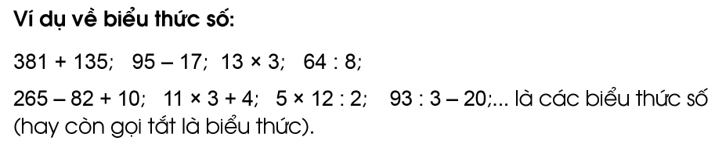
Thứ Tư ngày 03 tháng 12 năm 2025
TOÁN
Bài 41: LÀM QUEN VỚI BIỂU THỨC SỐ
Biểu thức là một dãy các số, dấu phép tính viết xen kẽ với nhau (nối lại với nhau).

Slide 14










Slide 15
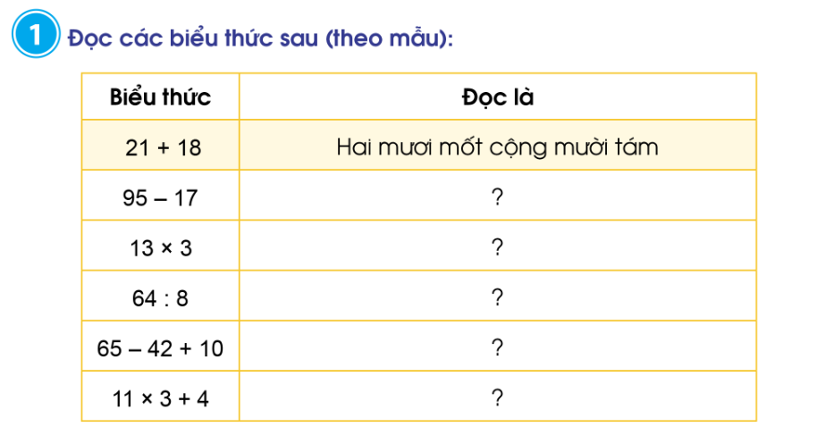
Thứ Tư ngày 03 tháng 12 năm 2025
TOÁN
Bài 41: LÀM QUEN VỚI BIỂU THỨC SỐ
Biểu thức | Đọc là
21 + 18 | Hai mươi mốt cộng mười tám
95 – 17
13 x 3
64 : 8
65 – 42 + 10
11 x 3 + 4
Chín mươi lăm trừ mười bảy
?
Mười ba nhân ba
?
Sáu mươi tư chia tám
?
Sáu mươi lăm trừ bốn mươi hai cộng mười
?
?
Mười một nhân ba cộng bốn

Slide 16




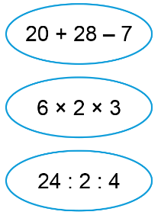


Thứ Tư ngày 03 tháng 12 năm 2025
TOÁN
Bài 41: LÀM QUEN VỚI BIỂU THỨC SỐ

Slide 17

Thứ Tư ngày 03 tháng 12 năm 2025
TOÁN
Bài 41: LÀM QUEN VỚI BIỂU THỨC SỐ
a) Hiệu của 21 trừ đi 3.
Hiệu của 21 trừ đi 3 là 21 – 3.
b) Thương của 21 chia cho 3.
Thương của 21 chia cho 3 là 21 : 3.
c) Tổng của ba số 23, 15 và 40.
Tổng của ba số 23, 15 và 40 là 23 + 15 + 40.
d) Tích của ba số 5, 2 và 7.
Tích của ba số 5, 2 và 7 là 5 × 2 × 7.

Slide 18

Notes:
Thiết kế: Hương Thảo – Zalo 0972.115.126. Các tài khoản khác đều là giả mạo, ăn cắp chất xám

Slide 19
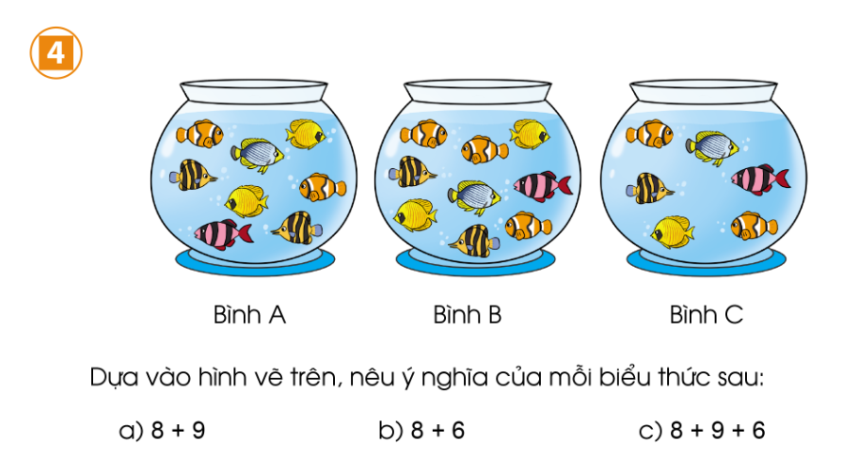
Thứ Tư ngày 03 tháng 12 năm 2025
TOÁN
Bài 41: LÀM QUEN VỚI BIỂU THỨC SỐ
Dựa vào hình vẽ trên, nêu ý nghĩa của mỗi biểu thức sau:
a) 8 + 9 b) 8 + 6 c) 8 + 9 + 6
Bình A có 8 con cá. Bình B có 9 con cá. Bình C có 6 con cá.
a) Tổng số cá của hai bình A và bình B. (bình A + bình B)
b) Tổng số cá của hai bình A và bình C. (bình A + bình C)
c) Tổng số cá của cả 3 bình A, B, C cộng với nhau.

Slide 20



Notes:
Thiết kế: Hương Thảo – Zalo 0972.115.126. Các tài khoản khác đều là giả mạo, ăn cắp chất xám

